Slide 1
Students feedbacks sentiment analysis
Submitted by:
Soroor Monzavi
Supervisor:
Mr. Vargha Dadvar

Slide 2
Introduction

Slide 3
Introduction:
Why is this useful:
Growth of textual comments – like universities services.
Importance of analyzing opinions to improve universities performance
Saves time and remove human bias
The task has been less discussed in Persian language and never discussed on BIHE student feedback data.
Notes:
. روند رو به رشد مشارکت افراد در شبکه های اجتماعی یا اشکال انلاین از موسسات، حجم زیادی از نظر های نوشتاری را تولید کرده است. افراد در رابطه با میزان رضایت از خرید یک کالا، عقاید و نظر های سیاسی یا اجتماعی و خدماتی که دریافت میکنند در اینترنت نظر خود را به اشتراک میگذارند.
2. در طی سال های گذشته، با افزایش مشارکت دانشجویان در دانشگاه های آنلاین ، و به طبع افزایش میزان نظر دهی آن ها استفاده از ابزار ماشین لرنینگ برای تحلیل اتوماتیک این نظر ها برای پیشرفت روش ها و محتوای آموزشی مفید بوده است.
3. درک بهتری از نظرگاه دانشجویان درباره ی دانشگاه منتقل میکند.
4. با تحلیل صحیح نقاط ضعف و قوت، خط مشی برای تحقیقات آینده مشخص میکند.
5. با کمک ابزار ماشین لرنینگ به این فرایند سرعت بخشیده شده و تحلیل ها سریع تر در دسترس قرار میگیرند.
6. حذف نیروی انسانی در این کار با کمک ماشین لرنینگ هم دقت تحلیل ها را بالا میبرد و هم صرفه جویی در استفاده از نیروی انسانی برای دانشگاه هایی که با کمبود نیرو مواجه هستند است
7. این تسک در زبان فارسی کمتر پرداخته شده است و جای تحقیق بیشتر دارد

Slide 4
Introduction:
What are the challenges :
The special characteristic of the data and Persian language
Lack of tools, data resources, mount of cleaned, structured data
Notes:
بخاطر طبیعت رابطه ی بین استاد و دانشجو ، ادبیات و مجموعه لغات خاص خود را دارند، و کلمات تخصصی مرتبط با رشته ی خود را دارند و با ادبیات معمول افراد در مصرف کنندگان محصولات متفاوت است
ویژگی های خاص زبان فارسی ، پیچیدگی های زبانی ، پسوند ها ی فعلی زیاد و تفاوت در ساختار مهاوره ای و ادبی زبان فارسی
در زبان فارسی ابزار و امکانات برای تسک های ان ال پی کمتر است، همچنین کمبود دیتای تمیز و استراکچر بندی شده

Slide 5
Research Questions:
Can usual methods be useful for students feedbacks sentiment analysis in Persian language?
What are the solutions for the lack of data issues?
Notes:
آیا روش های معمول بکار گرفته شده برای تسک تحلیل احساسات و بطور کل در تسک های nlp در زبان فارسی با توجه به ویژگی های خاص و متفاوت این زبان نیز مفید خواهند بود ؟این متفاوت بودن زبان فارسی چه تاثیری در استفاده از این متود ها داره ؟
برای کمبود دیتا، و کم بودن دقت مدل چه روش هایی راه گشا خواهند بود

Slide 6
Literature review

Slide 7
English sentiment analysis:
Wide use of neural networks like LSTM, BLSTM
Neural networks (up to 90%) outperformed classic machine learning models(70%) like Naïve Bayes and SVM [1],[2]
Adopting different methods for word embedding [3], [4]
Improving loss function[5]
Used complex or combined models [2]
Notes:
در تحقیقات برای زبان انگلیسی روش های مبتنی رای نئورال نت ورک ها مثل lstm ها یا blstm ها دقت بیشتری به نسبت روش های کلاسیک ماشین لرنیبنگ داشند
دقت روش های مبتنی بر دیپ لرنینگ تا 90% بودند در حالی که روش های قدیمی مثل naïve bayes and SVM تا 70 درصد دقت داشته اند.
به صورت کامبایند از بایدایرکشنال ها استقاده شده یا از ال اس تی ام ها ب صورت مولتی استفاده شده

Slide 8
Persian sentiment analysis:
Less resources compared to English language
Mostly used classic machine learning approaches or lexicon based approaches [6] [7] [8]
limited corpus (SPerSent, CNRC, POS and SentiPers) [9]
Bert models are among the less used methods in this tasks. [10]
Notes:
در زبان فارسی باا تیکه بر روش های قدیمی و استفاده از rule base and lexicon based approaches این نتایج با درصد دقت حدودی 60 درصد همراه بوده اند.
معروف ترین تحقیقات فارسی ، با استفاده از corpus های از پیش تعیین شده ی زبان فارسی فرایند training رو سرعت و کیفیت میبخشند و از مدل های svm and naïve bayse استفاده میکنن.
روش های برت هم چنین در زبان فارسی کمتر استفاده شده اند

Slide 9
Student feedback sentiment analysis:
Loss of structured clean data
Rule based approaches (VADER) [10] [11]
Less researches compared to product comments sentiment analysis [10][12]
Generally designed to binary classifications [13]
Notes:
ب خاطر کمبود دیتا که به صورت جنرال در تسک های فارسی وجود دارند در تسک تحلیل نظر دانشجویان از روش های lexicon base like VADER یا از or SVM multinomial naïve bayes استفاده شده است

Slide 10
Methodology

Slide 11
Dataset:
The data is collected during 4 consecutive semesters
406 unprocessed feedback within 3 files
In question and answer form
The subjective is about, course presentation quality, response of teaching team, the volume of assignments, strength and weakness of teaching content.
Notes:
دیتا در نظر سنجی کتبی
طی 4 ترم متوالی از دانشجویان موسسه گرفته شده
و در فرم سوال و جواب نگه داری میشود
سوالات درباره ی کیفیت ارائه ی دروس حجم تکالیف و نقاط ضعف و قوت دروس و از این قبیل موارد است

Slide 12
Dataset:
column | descriptions
ID | Unique integer for each row of feedback
Start-date, end-date | Date representing the duration of the student filling the survey
email | Email of the student who filled the survey , all set to “anonymous”
name | Name of the student who filled the survey, all set to null
Feedback | The real content of the feedback answered to a specific question. String in Persian language.
Notes:
دیتای پروژه که توسط دپارتمان رشته در دسترس ما قرار گرفت در غالب این ستون ها دسته بنده شده بود

Slide 13
Dataset:
Labels :
negative - 0
Positive - 2
Neutral - 1 for feedback that does not express a positive or negative feeling
Notes:
برای برچسب خنثی برای جملاتی که صرفا اطلاعاتی را به اشتراک میگذارند یا دربرخی موارد حاوی احساسات خوب و بد در عین حال هستند و تفکیک این احساسات در جمله ممکن نیست

Slide 14
Dataset:
Index: | Questions:
1 | آیا سرعت و کیفیت پاسخگویی تیم آموزشی به سؤالات و نیازهای دانشجویان و همین طور ارائه بازخورد به تکالیف و فعالیت ها مناسب بوده است؟
2 | از بین منابع و فعالیت های آموزشی درس، مانند کلاسهای آنلاین، ویدئوهای آموزشی، تکالیف، امتحانات، کلاس های حل تمرین، کارگاه، فروم ها و گروه های درسی، اسلاید های آموزشی و کدام موارد بیشترین تاثیر را دارد ؟
3 | چه نقاط ضعف مهم دیگری را در ارائه این درس مشاهده می کنید که جای اصلاح دارد؟
4 | چه نقاط قوت مشخص دیگری در ارائه این درس وجود دارد که خوب است حفظ و تقویت شود؟
5 | حجم و کیفیت تکالیف و فعالیت های درس را چطور ارزیابی می کنید؟
6 | کلاس ها و منابع آموزشی درس تا چه حد در راستای یادگیری های شما کافی و مفید بوده است؟
Notes:
سوالات به نحوی مطرح شده اند که نیازمند پاسخ تفصیلی و توصیفی از نظر دانشجویان باشند

Slide 15
Preprocessing:
Merging files
Cleaning data
Text cleaning with stop words (creating a custom list)
Splitting feedbacks
Labeling
Normalizing , lemmatizing and tokenizing
Notes:
1. پری پراسس کردن دیتا از مرج کردن فایل هایی که از نظر سنجی ها دریافت شده بودند آغاز شد، هر سه فایل تمیز شدند اسم درس ها و افراد یا آدرس ایمیل ها وتاریخ ها حذف شدند و در فرمت سوال و جواب در یک فایل اکسل نگه داری شدند
2. سپس برای تمیز کردن دیتا از حذف کردن علائم نگارشی ، فیدبک های خالی یا تکراری ، فیدبک هایی که فارسی نبودند یا حاوی کارکتر های استاندارد نبودند
3. استاپ ورد ها رو حذف کردم ، با توجه به این که اکثر لیست استاپ ورد های فارسی پیسوند هایی که بار کلمات رو مثبت یا منفی میکردند لیست استاپ ورد های پروژه رو خودم چک کردم و کلمانی ک برای تحلیل احساسات لازم بودند رو از لیست استاپ ورد ها خارج کردم.
4. سپس هر پاراگراف از فیدبک رو به جملات کوچک تری تقسیم کردم
5. سپس هر داده رو به صورت دستی لیبل گذاری کردم
6. سپس داده های پروژه رو به کمک کتاب خونه ی HAZM نرمالایز و لماتایز و توکنایز کردم

Slide 16
Preprocessing, Splitting feedbacks:
Feedback labeled as paragraph:
Feedback labeled as separated sentence:
Feedback | label
در نیمه ی دوم ترم استاد درس تغییر کرد. استاد جدید بسیار قابل و با معلومات بودند اما کمی در فعالیت های درس بی نظمی دیده میشد | Neutral - 1
feedback | Label
در نیمه ی دوم ترم استاد درس تغییر کرد. | Neutral - 1
استاد جدید بسیار قابل و با معلومات بودند | Positive - 2
کمی در فعالیت های درس بی نظمی دیده میشد | Negative - 0

Slide 17
Preprocessing, Splitting feedbacks :
In first splitting attempts, the separator was “.” character
In next examinations “اما” and “ولی” also were added to the separator list.

Slide 18
Preprocessing, Labeling :
Feedbacks were labeled based on the question
Question | Feedback | Label
حجم تکالیف و فعالیت های درس را چطور ارزیابی می کنید؟ | بسیار زیاد تر از حد انتظار بود | Negative - 0
آیا سرعت و کیفیت پاسخگویی تیم آموزشی به سؤالات و نیازهای دانشجویان و همین طور ارائه فیدبک به تکالیف و فعالیت ها مناسب بوده است؟ | بسیار زیاد تر از حد انتظار بود | Positive - 2
Notes:
لیبل گذاشتن برای هر فیدبک در کانتکست سوال متفاوت بود و به صورت مستقل نمیشد بار منفی یا مثبت بودن در فیدبک را تشخیص داد
برای همین لیبل گذاری دیتا با توجه به کامبینیشن سوال و جواب انجام شد .

Slide 19
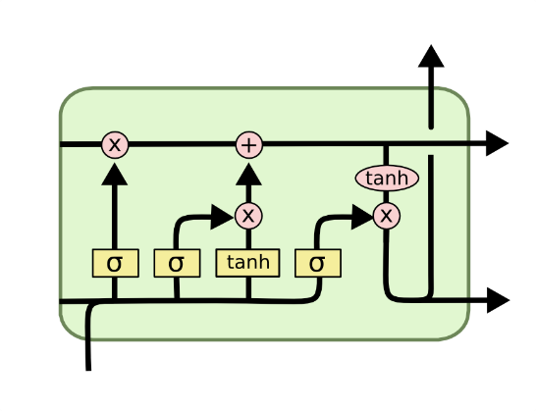
Models:
Simple LSTM:
The structure is Suited for sequential data
Is adjustable with dense and drop outs
Have large rang of parameters
Each entry is a single string combination of question and answer
Different types of callbacks (early stopping and checkpoints)
Notes:
با توجه به ساختار مدل ، برای دیتا های دنباله دار مناسب هست
با داشتن ویژگی های ساختاری شبکه های عصبی میشه با دنس لیر ها و داپ اوت ها اون رو تنظیم کرد
خود مدل LSTM پارامتر های زیادی داره که میشه با تغییر دادنشون مدل برای دیتای خاص با کاراکترستیک خاص تغییر داد
برای فیت کردن این مدل روی دیتا ما از 2 مدل کال بک استفاده کردیم، که درنهایت چک پوینتس رو انتخاب کردیم

Slide 20
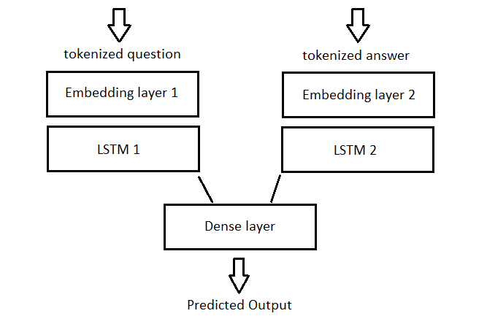
Models:
Concatenated LSTM:
Contains two separate LSTMs
One for question input and one for answer
Each with different embedding layers
Merge dense layer returns the result with softmax
Notes:
در این روش با ساختن یک ال اس تی ام دو شاخه برای دو سری از ورودی ها سعی کردم دقت مدل در تشخیص احساسات را با توجه به وابستگی لیبل جواب به سوال بالا ببریم.
مدل از دو lstm با ورودی های متفاوت و embedding لایه های متفاوت تشکیل میشود
خروجی هر شاخه lstm در یک لایه ی dense مرج میشود
وخروجی با کمک softmax از لایه ی آخر گرفته میشود

Slide 21
Models:
Pre trained model: GLOVE layer
Solution for lack of data challenge
Eases the training
Saves the actual data for fine-tuning
Glove in word level embedding
Notes:
راه حل بعدی برای افزایش دقت مدل استفاده از لایه های pre trained هست
با توجه به چالش کمبود داده
استفاده از یک لایه ی word level embededding مزایایی مثل ساده تر کردن فرایند training رو داره با توجه به این که لایه ی امبدینگ خودش train شده حساب میشه
داده های محدودی که ما از نظر سنجی ها داریم برای fine tune کردن استفاده میشن و مدل برخی کلیات زبان فارسی را از لایه گلاو دریافت میکند
جست و جو برای sentence level embedding با توجه به زمان باقی مونده برای پروژه نتایج چندان قابل استفاده ای رو نداشت

Slide 22
Training and Evaluation

Slide 23
Dataset split:
25% testing
75% training
25% of training saved as validation
dataset | Number of Negative | Number of Neutral | Number of Positive
Train | 133 | 29 | 129
Test | 60 | 13 | 57
Validation | 45 | 10 | 43

Slide 24
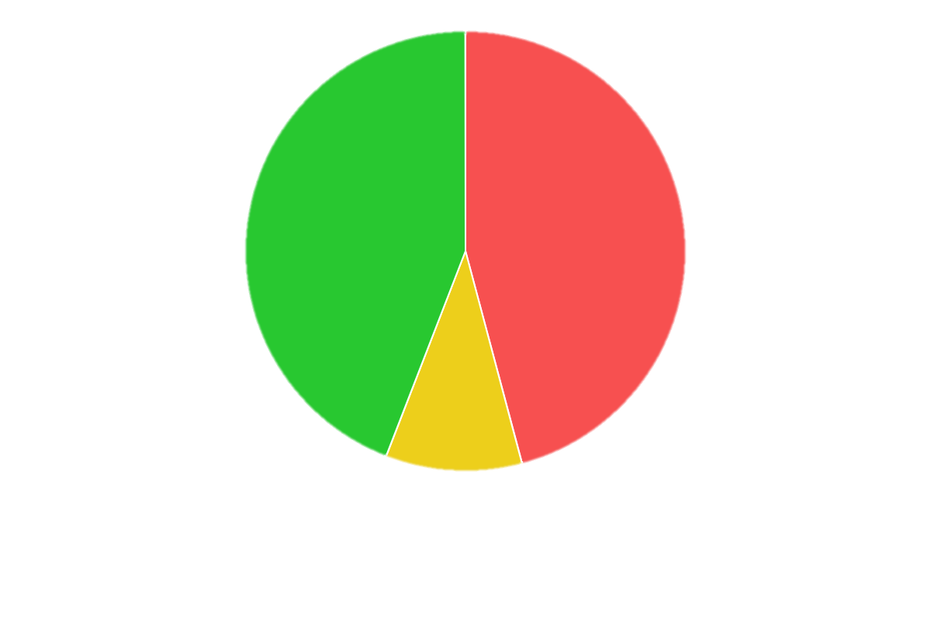
Dataset split:
Positive
Negative
Imbalanced dataset
Model is less sensitive for neutral labels
Split each sub dataset with same class weight
Used class weights used for fitting
Neutral
Dataset | Negative | Neutral | Positive
Train | 0.729 | 3.344 | 0.751
Test | 0.722 | 3.333 | 0.760
Validation | 0.725 | 3.266 | 0.759
Notes:
با توجه بالانس نبودن دیتا برای دقیق بودن نتایج مدل در هر مرحله از train and validation و مرحله ی test دیتا با نسبت های مشابهی از هرکلاس تشکیل شد تا وزن ها باهم مشابه باشند
کمبود دیتای خنثی و بالانس نبودن دیتابیس باعث میشد مدل برای تشخیص مدل خنثی حساسیت کمتری داشته باشد یا اصلا الگوی این سری دیتا را یاد نگیرد
برای کمتر کردن این بایاس در تمام مراحل فیت شدن مدل روی دیتا مدل را با توجه به وزن لیبل ها فیت کردیم

Slide 25
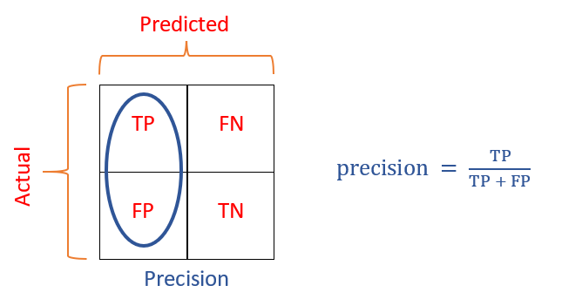
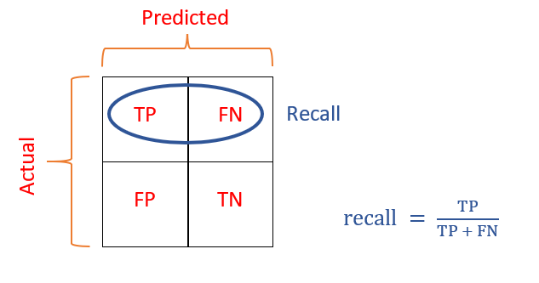
Evaluation:
Evaluation matrices
Precision recall
Notes:
پرسیژن به این سوال پاسخ میدهد که چه کسری از لیبل های تشخیص داده شده درست هستند
ریکال به این سوال پاسخ میدهد که چه کسری از لیبل های داده درست تشخیص داده شدند

Slide 26
Simple LSTM Experiments:
classifier | max-num-words | output dim | LSTM size | drop out | dense | loss | accuracy
classifier 1 | 332 | 128 | 64 | 0.4 | 32 | 0.667 | 0.677
classifier2 | 332 | 64 | 64 | 0.4 | 32 | 0.749 | 0.7
classifier 3 | 332 | 64 | 128 | 0.4 | 32 | 0.508 | 0.677
classifier 4 | 332 | 64 | 128 | - | 32 | 0.677 | 0.654
classifier 5 | 332 | 64 | 128 | 0.4 | 64-32 | 0.506 | 0.692
classifier 6 | 322 | 64 | 128 | 0.4 | - | 0.492 | 0.685

Slide 27
Simple LSTM Experiments:
classifier 5 | precision | recall | f1-score
negative | 0.76 | 0.58 | 0.66
neutral | 0.21 | 0.23 | 0.22
positive | 0.67 | 0.82 | 0.74
Notes:
مدل ساده ی ال اس تی ام برای پیشینی لیبل مثبت و منفی بهترز لیبل خنثی عمل میکند
بالانس نبودن دیتاست در این مدل بایاس ایاد کرده است

Slide 28
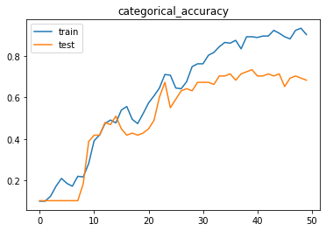
Simple LSTM Experiments:
Notes:
مدل در ایپک 33و قبل از اورفیت به عنوان بهترین مدل انتخاب شده

Slide 29
Concatenated LSTM Experiment:
input 1 | input 2 | output
embedding (386) | embedding (190) | drop out (0.4)
LSTM (64) | LSTM (64) | dense (64)
Notes:
در مدل دوشاخه ورودی های هر شاخه متفاوتت هست
هم چنین سایز lstm یا embedding layer
خروجی هم با یه دراپ اوت و دنس 64

Slide 30
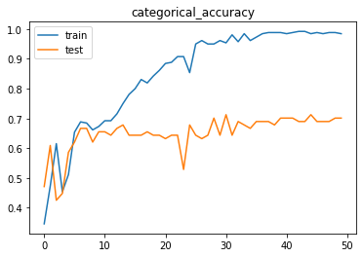
Concatenated LSTM Experiment:
Notes:
در مدل دوشاخه هم همونطور ک میینیم دقت تا چیزی حدود 70 % پیش میره و ثابت میمونه

Slide 31
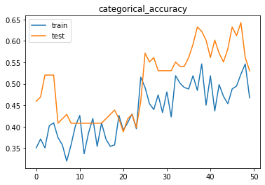
Glove LSTM Experiment:
Notes:
یکی از دلاییلی که فکر میکنیم ممکنه باعث این اتفاق بوده ، متفاوت بودن دایره لغات دیتاست این پروژه ابا کلمات لایه ی pre trained شده هست

Slide 32
Analysis Result:
The concatenated was expected to have higher performance
The glove was expected to have higher performance and better results from first epochs.
Simple LSTM | Concatenated LSTM | Glove LSTM
0.69 | 0.709 | 0.600
Notes:
مدل دوشاخه انتظار میرفت که بهترز مدل ساده عمل کنه که به صورت کلی این طور بود
مدل گلاو انتظار داشتیم که هم از ابتدا نتایج بهتری داشته باشه و هم به دقت بیشتری برسه که از ابتدا بهتر بود اما شیب تغغیراتش کم شد ودر نهایت نتیجش بهتر نشد

Slide 33
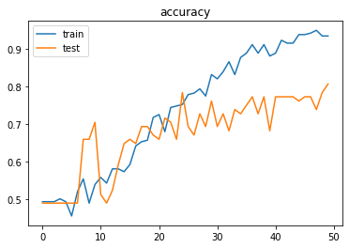
Analysis Result:
One weakness in models is the accuracy of the neutral labels.
Model works better with two label (positive-negative) classifications.
accuracy = 0. 812

Slide 34
Conclusion

Slide 35
Conclusion:
Different forms of LSTM were used.
Concatenated LSTM outperformed Simple LSTM.
Glove did not improve the performance as it was expected.

Slide 36
Future works:
Use sentence level embedding as pre-trained layer
Using Persian Bert
Improve Model accuracy for Neutral label.

Slide 37
Thank you

Slide 38
References:
1. D. P. M. N. T. M. T. Q. khoung Vo, "Combination of Domain Knowledge and Deep Learning for Sentiment Analysis," Arxiv, 2019
2. N. A. Faranak Ebrahimi Rashed, "A Supervised Method for Constructing Sentiment Lexicon in Persian Language," ResearchGate, vol. 1, 2017.
3. A. R. N.-N. Ehsan Basiri, "A Framework for Sentiment Analysis in Persian," Open Transactions on Information Processing, pp. 1-14, 2014.
4. A. A. R. H. M. M. A. S. A. M. Pedram Hosseini, "SentiPers: A Sentiment Analysis Corpus for Persian," Arxiv, 2018.
5. S. S. M. H. K. Fatemeh Amiri, "Lexicon-based Sentiment Analysis for Persian Text," RANLP, 2015.

Slide 39
References:
6. Z. W. Y. S. Qianzi Shen, "Sentiment Analysis of Movie Reviews Based on CNN-BLSTM," in IFIP Advances in Information and Communication Technology, Springer, Cham, 2017, pp. 164-171.
7. J. W. R. Y. K. S. Z. C. Shiyan Liao, "CNN for sentiment understanding based on sentiment analysis o twitter data," Procedia Computer Science, vol. 111, pp. 376-381, 2017
8. X. X. X. C. D. W. Y. L. Z. Y. Hui Du, "Asepct-Specific Sentimental Word Embedding for Sentiment Analysis of Online Reviews," in Proceedings of the 25th International Conference Companion on World Wide Web, 2016.
9. W. Z. e. al., "Weakly-Supervised Deep Embedding for Product Review Sentiment Analysis," IEEE Transaction on Knowledge and Data Engineering, vol. 30, no. 1, pp. 185-197, 2017.

Slide 40
References:
10. K. K. M. A. C. H. N. L. Irfan Ali, "Student Feedback Sentiment Analysis Model Using Various Machine Learning Schemes A Review," Indian Journal of Science and Technology, 2019.
11.R. L. Marion Neumann, "Capturing Student Feedback and Emotion in Large Computing Courses: A Sentiment Analysis Approch," in 52nd ACM Technical Symposium on Computer Science Education, Virtual Event-USA, 2021.
12.M. M. G. M. C. Nabeela Altrabsheh, "SA-E: Sentiment Analysis for Education," in The 5th KES International Conference on Intelligent Decision Technologies, Portugal, 2013
13. S. H. Q. R. Zarmeen Nasim, "Sentiment analysis of student feedback using machine learning and lexicon based approches," ResearchGate, 2017.

